Slide 1
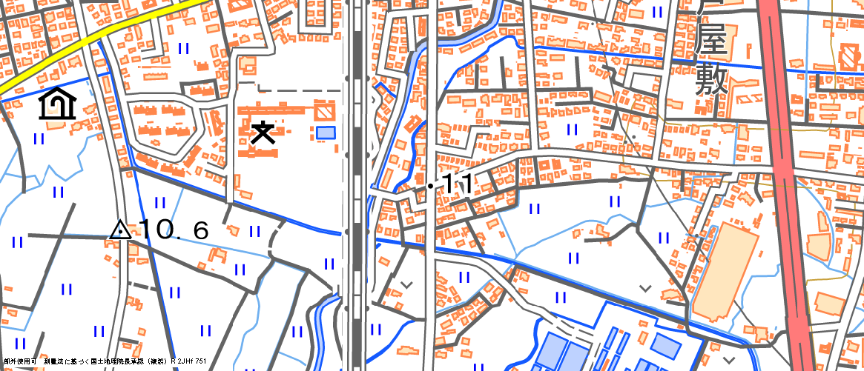

交通死亡事故発生
久留米警察署管内で
自転車と普通車が交差点内で衝突！！
○ 発生日時 ： ５月８日（金）午前１０時１９分頃
○ 発生場所 ： 久留米市津福今町（市道）
至 平島交差点
津福小学校
死亡事故現場
至 荒木町白口交差点
交通事故を起こさない、
交通事故に遭わないために・・・
【自動車運転者の方へ】
「速度の出し過ぎに注意！！」
交差点とその付近は、周囲に気を配りながら安全な速度と方法で走行!!
「危険を予測して運転！！」
「大丈夫だろう」ではなく、危険を予測して「かもしれない運転」を実践
【自転車運転者の方へ】
「交差点進入時の安全確認を徹底！！」
一時停止標識が設置された交差点では、必ず一時停止と安全確認！！
「自転車利用時のヘルメットの着用！！」
事故に遭った際に命を守るためにも自転車乗車時はヘルメットを着用！！
【福岡県内交通死亡事故発生状況】
死者数３５人（前年同期比＋５人）※ 令和８年５月１０日現在（暫定数）
福 岡 県 警 察

